Slide 1


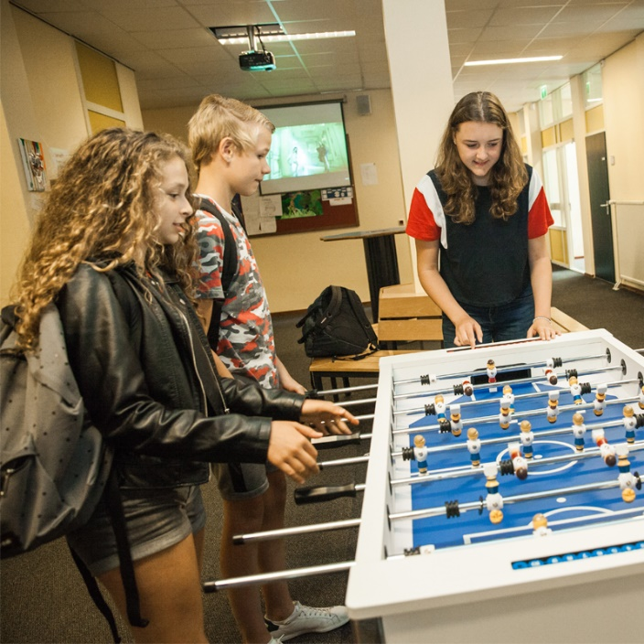
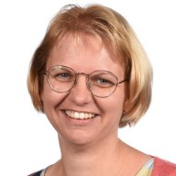

Informatie Leerjaar 2
Martine Potze
Coördinator Klas 1 & 2

Slide 2
Inhoud
Schoolse zaken
Wie zijn betrokken bij uw zoon / dochter
Informatie omtrent verzuim
Kiezen in klas 2
Belangrijke data

Slide 3


Slide 4

Tijd voor wat nieuws
We hebben 197 nieuwe brugklassers op school
Klas 1 gaat meedoen met de Smokefree Challenge
Uitbreiden van onze nieuwe manier van werken
(Formatief Denken & Doen)
Start voorhoedeklassen op locatie Hommesplein en Bovenburen
Samenwerking Dollard College & Ubbo Emmius wordt steeds intensiever

Slide 5
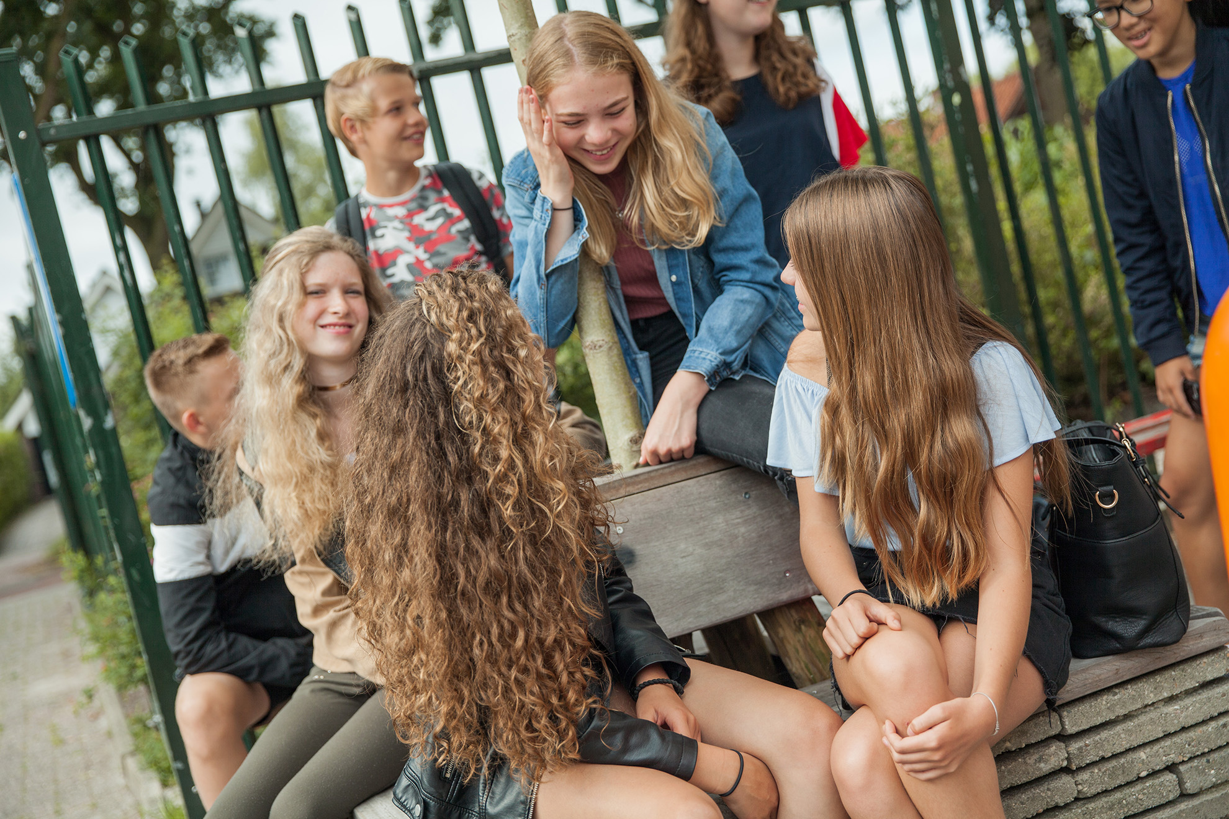
Onze kernwaarden
Leerlingen laten groeien
Een veilige omgeving:
  verbinding
  Ieder is waardevol
  actief

Slide 6
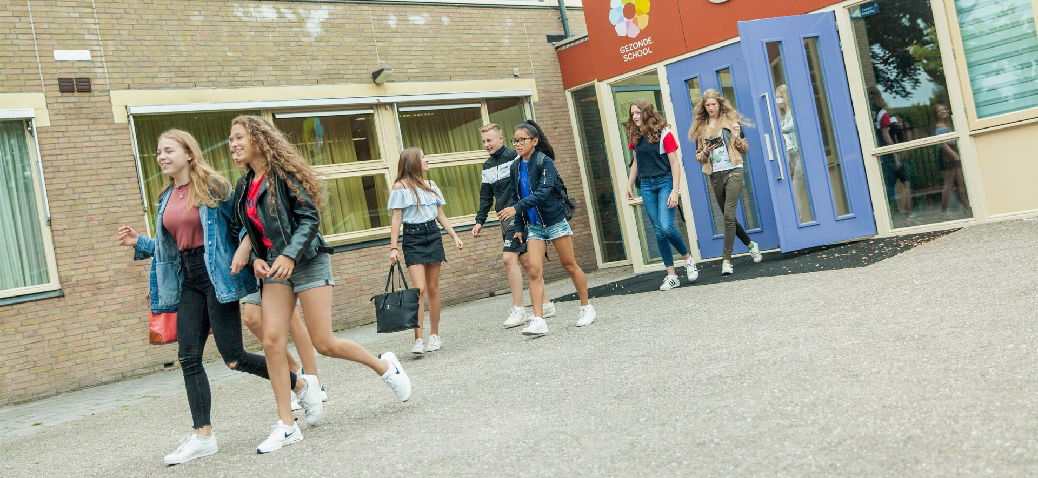
Indeling leerjaar 2
2A t/m 2D VMBO Basis
2E t/m 2G1 VMBO Kader
2G2 t/m 2J VMBO TL

Slide 7
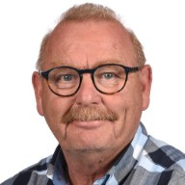
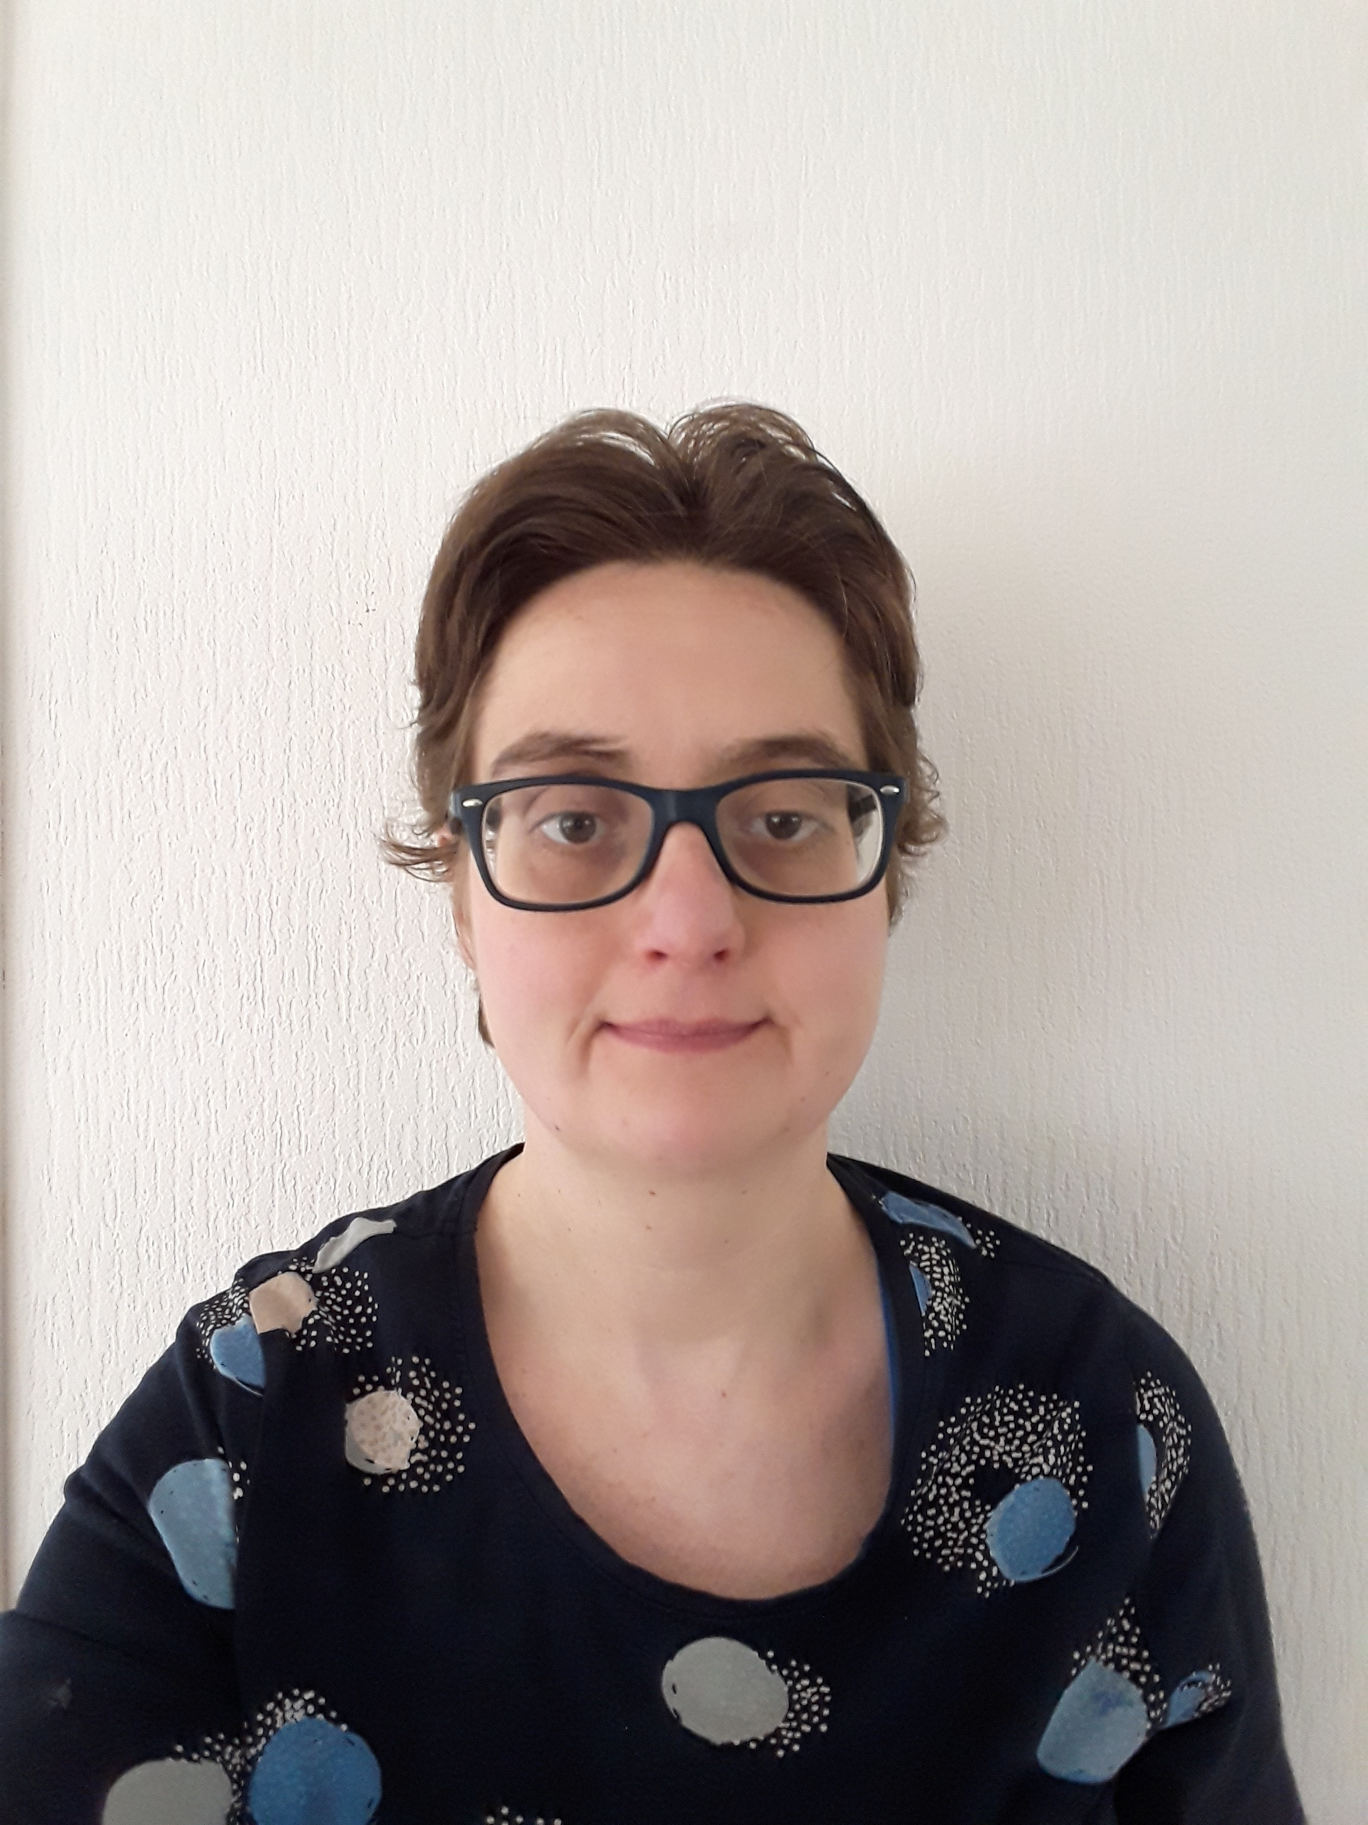
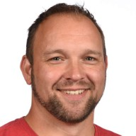
Wie is wie > mentor is spil
2A De heer Wijchers
2B Mevrouw Oudhuis
2C Meneer Hartlief

Slide 8
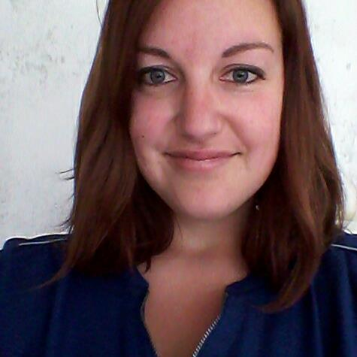
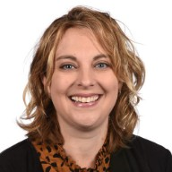
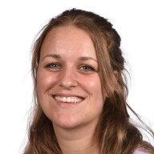
Wie is wie > mentor is spil
2D Mevrouw Rijkens
2E Mevrouw Zwiers
2F Mevrouw Dijkhuizen
                (gedurende zwangerschapsverlof mevr. Steen)

Slide 9
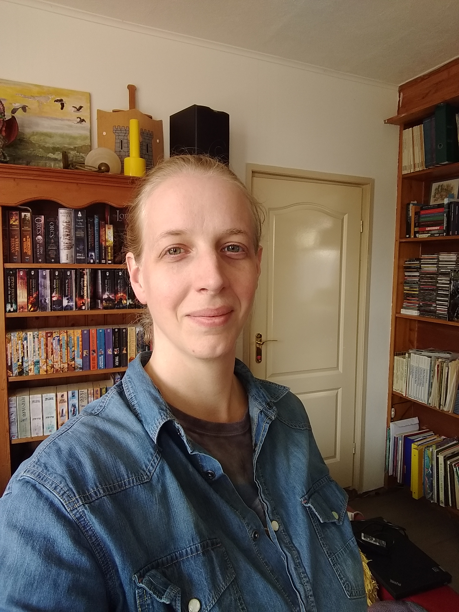
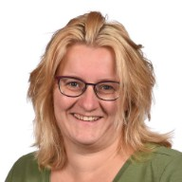
Wie is wie > mentor is spil
2G Mevrouw Wielinga
2H Mevrouw Venema

Slide 10
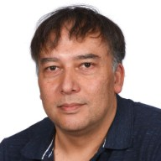
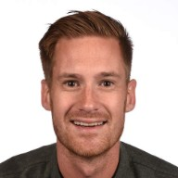
Wie is wie > mentor is spil
2i Meneer Heuer
2J Meneer Hoekstra

Slide 11
Wie is wie?
Leerlingbegeleiding De heer Keijer & De heer Akkerman
Studie- en loopbaanbegeleider Mevrouw Heller
Teamleider De heer Van der Meulen
Directeur Mevrouw Buiter
Leerjaarcoördinator Klas 1 & 2 Mevrouw Potze

Slide 12
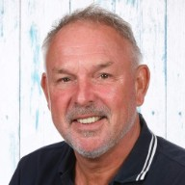
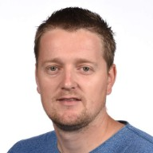
Leerlingbegeleiders
De leerlingbegeleider begeleidt leerlingen in specifieke gevallen.
Hij/zij komt pas in beeld bij mentor-overstijgende zaken
Hierbij valt te denken aan:
- Opvallend beeld verzuim
- Hoeveelheid gele (uitstuurkaarten)
Betrokkenheid bij conflicten
Het belang van de leerling staat hierbij voorop.
De heer Keijer:
2 A-B-E-F
De heer Akkerman:
2 C-D-G-H-I-J

Slide 13
Verzuimprotocol
Preventief
- goede registratie via Magister
- contact met thuis
Geoorloofd vs. Ongeoorloofd verzuim
  - geoorloofd: bv ziekte
  - ongeoorloofd: bv spijbelen, te-laat komen

Slide 14
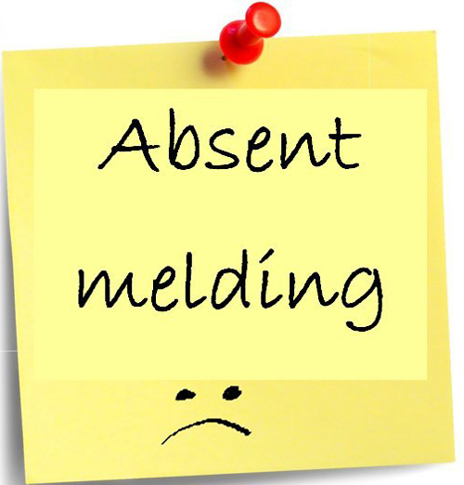
Werkwijze bij
Geoorloofd verzuim
Wat merken ouders ervan
Bij ziekmelding wordt er gevraagd naar aard ziekteverzuim en verwachting schoolgang
Na 3 dagen ziek: contact ouders/school (mentor)
Na 3x ziekmelden of 6 aaneengesloten dagen: spreekuur GGD (telefonisch of fysiek)
Na 4x ziekmelding binnen 12 week: gesprek op school (ondersteuningscoördinator) > afspraken vastleggen + DUO-melding
Daar boven: evt. leerplicht en hulpverlening
Uiteraard wordt er rekening gehouden met de huidige corona-situatie

Slide 15

Werkwijze bij ongeoorloofd verzuim
Wat merken ouders ervan
3 – 6 uur verzuim:
Gesprek met mentor & leerling
Telefonisch contact met ouders
Vanaf 8 uur verzuim: spreekuur leerplicht (op school)
Bij aanhoudend verzuim (tussen 10 – 15 uur):
- DUO –melding
Leerplicht is vervolgens leidend in het vervolgtraject

Slide 16
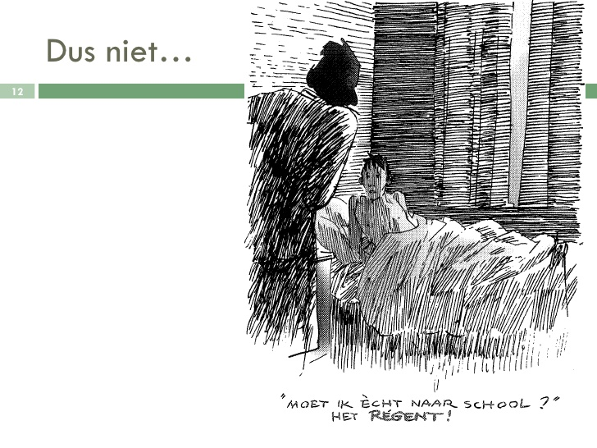
Doel verzuimbeleid:
Ieder kind naar school

Slide 17
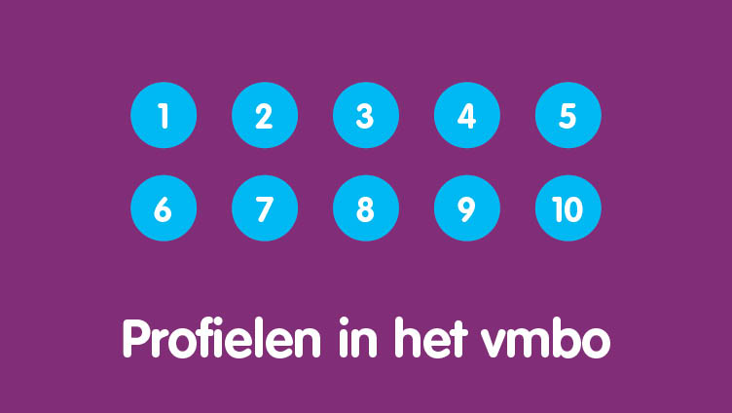
Kiezen in klas 2
VMBO - leerweg (Basis/Kader/Gemengd/Theoretisch)
Basis/Kader/Gemengd kiezen een profiel:
  Bouwen, wonen & interieur
  Dienstverlening & producten (sport/theater)
  Economie & ondernemen
  Groen
  Horeca, bakkerij & recreatie
  Maritiem & techniek
  Media, vormgeving & ICT
  Mobiliteit & transport
  Produceren, installeren & energie
  Zorg & welzijn
Theoretische leerweg kiest 1 vak uit 3

Slide 18

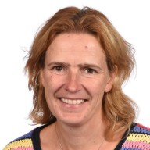
LoopBaanLeren (LOB)
Periode 2 Praktische profieloriëntatie
Periode 3 Ouderavond beroepsgericht (BKG)
Talentenmap
Een dag op het werk… (onder voorbehoud)
Algemene oriëntatie
Iedere periode een LOB-gesprek
Ondersteuning door de studie- en loopbaanbegeleider
Voorlopige determinatie rapport 3
Mevrouw Heller,
studie- en loopbaanbegeleider

Slide 19
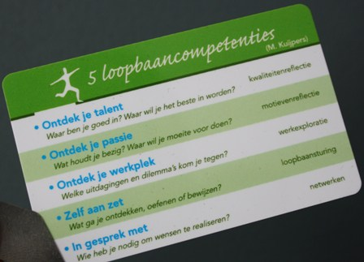
Loopbaangesprekken niet zomaar gesprek

Slide 20
In het loopbaandossier
Prestaties en bewijsstukken
wat heb ik gedaan?
Reflecties
wat heb ik geleerd?
- over mijzelf
- van mijn ervaringen

Slide 21
LOB - week
Loopbaangesprekken met de mentor;
Het inhalen van gemiste toetsen
Na het loopbaangesprek met de mentor typen de leerlingen een verslag van het gesprek in hun loopbaandossier.

Slide 22
Belangrijke data
27 sept t/m 1 oktober Week tegen Pesten
28 september Ontwikkeldag
4 t/m 8 oktober Gezonde Week
18 t/m 22 oktober Herfstvakantie
1 november Allerheiligen
(leerlingen vrij na het 4de)
1 t/m 5 november LOB-week
5 november Cijferdeadline Periode 1
Voor meer data zie onze website

Slide 23
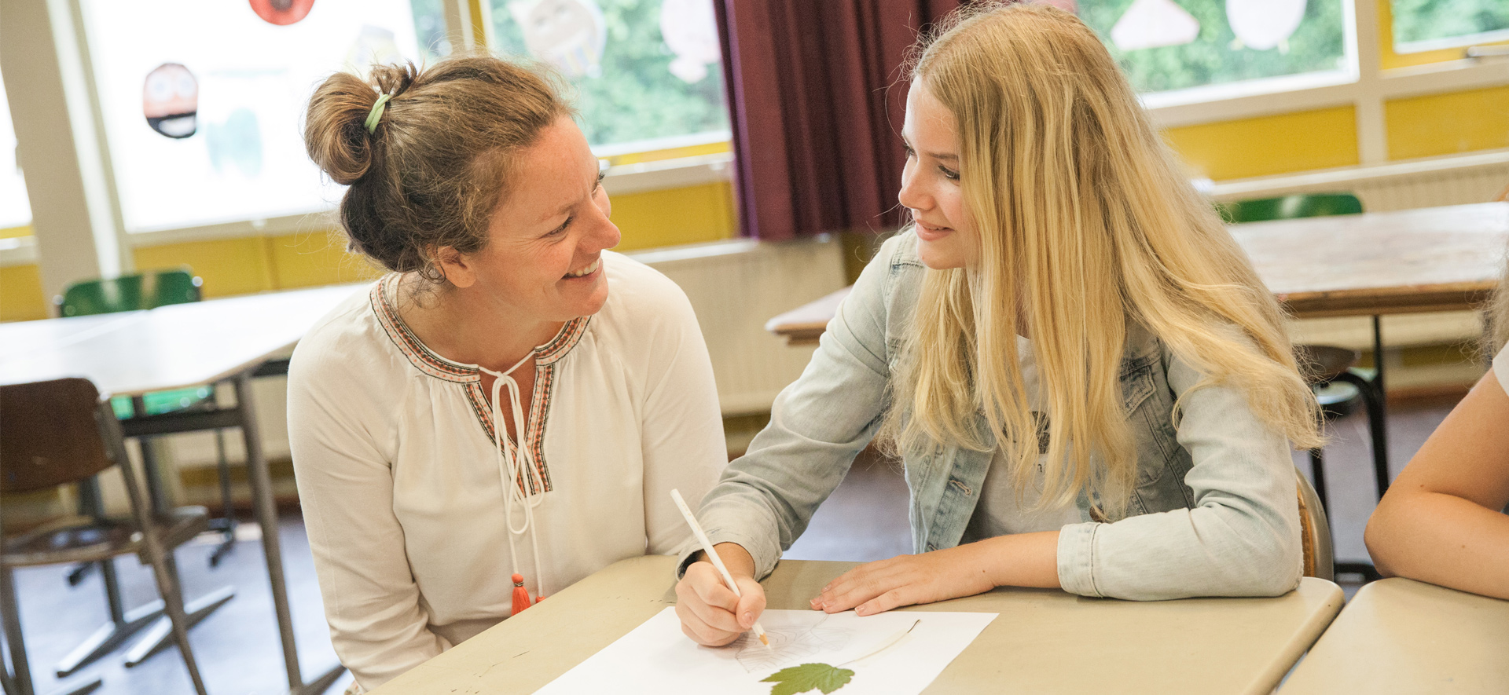
Contact school - thuis
Via de mentor
Oudernieuwsbrief
Memomails
Spreekavonden
Ubbonet
Facebook
Aarzel niet om contact met ons op te nemen!

Slide 24

Bedankt voor uw aandacht!
Mocht u vragen hebben.
Neem contact met ons op!
Tel: 0597-454940
Mail: wns@ubboemmius.nl

